Slide 1
Smart Waste Bin ECE-CK801
Μήτσης Αθανάσιος
Ρούσσης Βασίλειος
Φιλόπουλος Δημήτριος

Slide 2
Project Overview
Containerized Services
MQTT Communication
Semantic model
REST + ASYNCAPI
Virtual Sensors, Home Assistant and Low Code Platforms

Slide 3
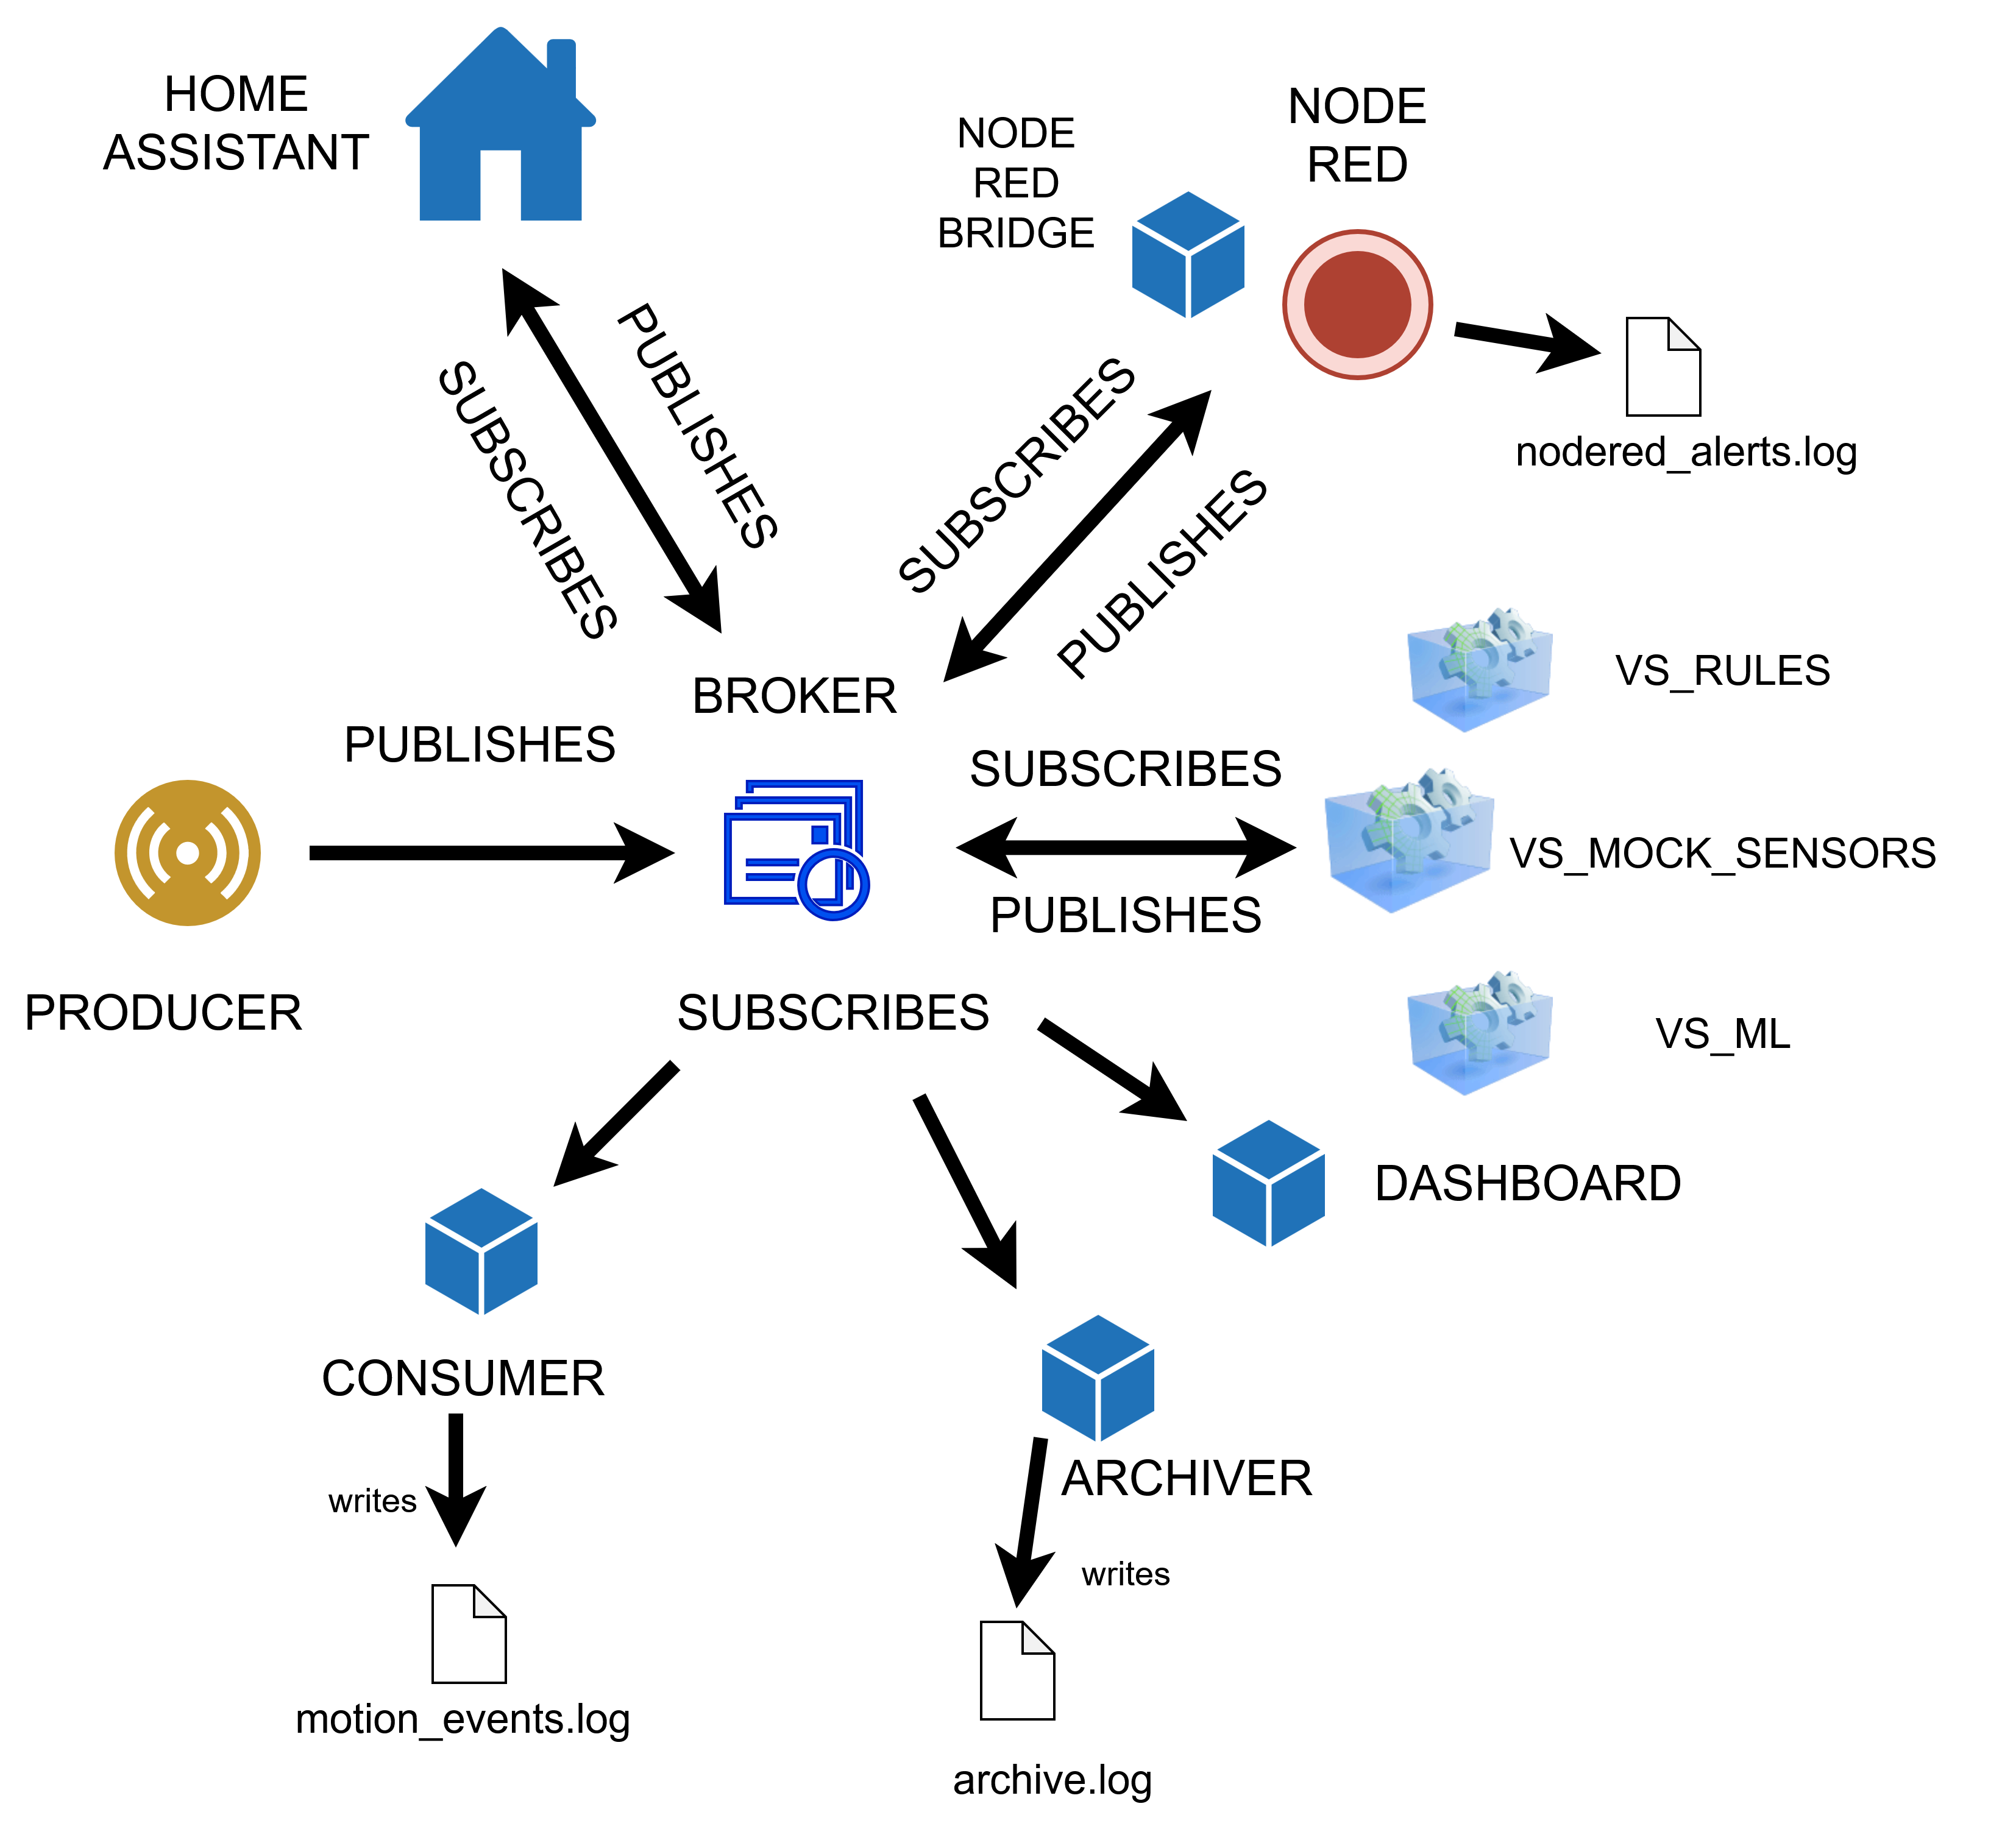
Containerized Services
Υιοθέτηση αρχιτεκτονικής Containers: Υλοποίηση του συνόλου των υπηρεσιών μέσω Docker και Docker Compose.
Απομόνωση & Ανεξαρτησία:
Πλήρης διαχωρισμός των διεργασιών από το υποκείμενο λειτουργικό σύστημα.
Υψηλή Μεταφερσιμότητα (Portability):
Δυνατότητα απρόσκοπτης και άμεσης ανάπτυξης (deployment) του συστήματος σε οποιοδήποτε υπολογιστικό περιβάλλον (π.χ. edge συσκευές όπως το Raspberry Pi).

Slide 4
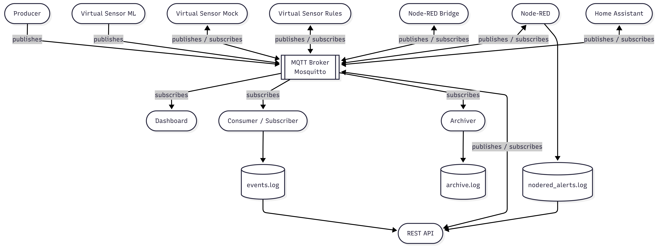
MQTT Connections
Κεντρικός Άξονας Δικτύωσης: Το πρωτόκολλο MQTT λειτουργεί ως ο βασικός πυρήνας (backbone) για την ανταλλαγή δεδομένων του συστήματος.
Μοντέλο Publish/Subscribe: Υιοθέτηση ασύγχρονης αρχιτεκτονικής επικοινωνίας που εξασφαλίζει την πλήρη αποσύνδεση (decoupling) των επιμέρους υποσυστημάτων.
Επικοινωνία Πραγματικού Χρόνου: Απρόσκοπτη δρομολόγηση των μηνυμάτων μεταξύ των publishers και των subscribers μέσω του Mosquitto Broker.

Slide 5
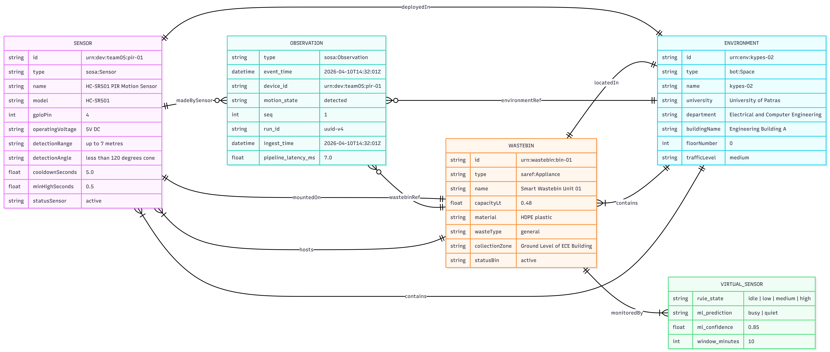
Semantic Modeling
Εννοιολογική Αναπαράσταση: Μετάβαση από την απλή αποστολή ακατέργαστων μετρήσεων (raw data) σε δομημένη πληροφορία με σαφές πλαίσιο (context).
Υιοθέτηση Διεθνών Προτύπων: Αξιοποίηση τεχνολογιών του Σημασιολογικού Ιστού (Semantic Web) και εξειδικευμένων οντολογιών, όπως SOSA (αισθητήρες/παρατηρήσεις) και SAREF (συσκευές), μέσω του μορφότυπου JSON-LD.
Διαλειτουργικότητα (Interoperability): Πλήρης μηχανική κατανόηση της τοπολογίας από το σύστημα (π.χ. συσχέτιση του αισθητήρα PIR με τον συγκεκριμένο κάδο και τον περιβάλλοντα χώρο του τμήματος)

Slide 6
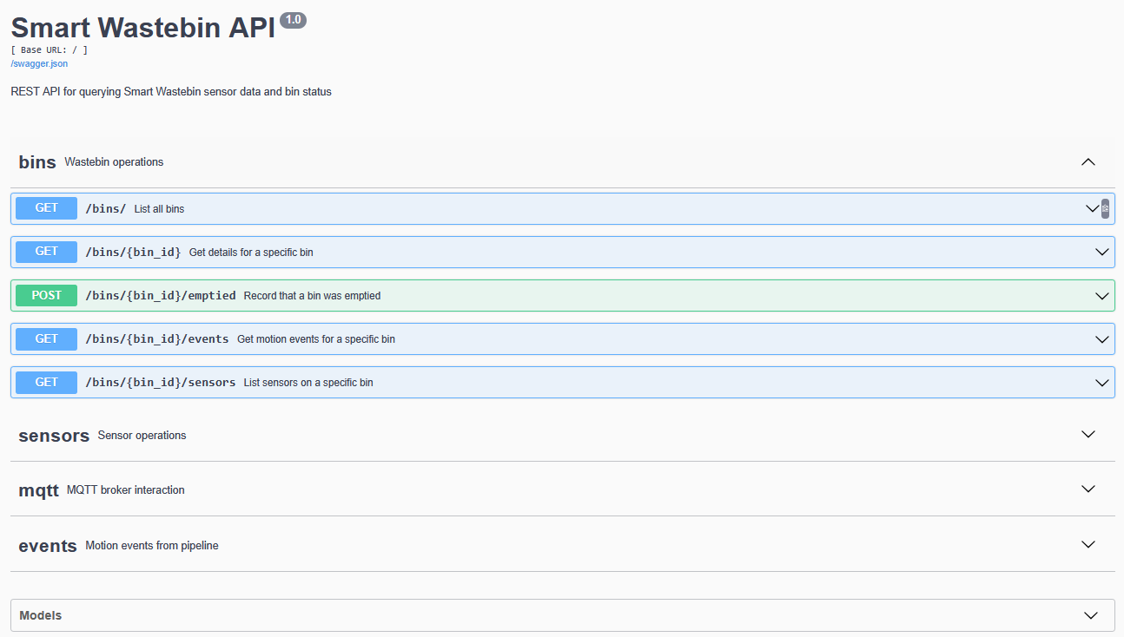
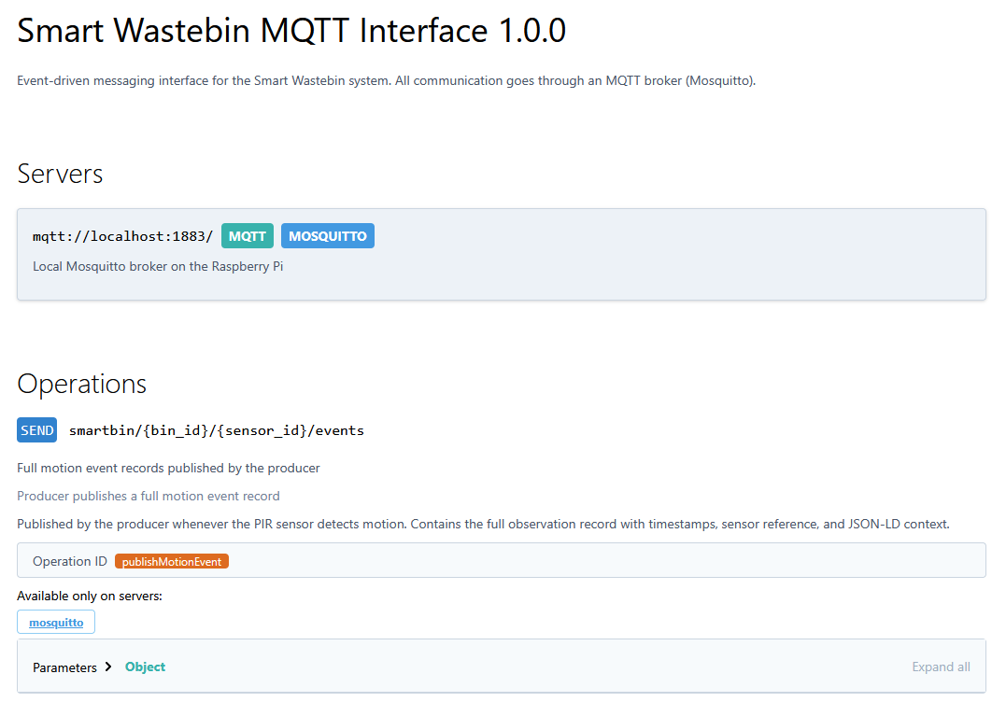
REST + ASYNCAPI
REST / OpenAPI : Σύγχρονο REST API μέσω του Swagger UI, δείχνοντας τις διαθέσιμες κλήσεις (GET, POST) για την άμεση διαχείριση και αναζήτηση δεδομένων (π.χ. λήψη λίστας κάδων ή καταγραφή αδειάσματος).
AsyncAPI: Ασύγχρονη (event-driven) επικοινωνία του συστήματος μέσω MQTT (όπως το πώς δημοσιεύονται και λαμβάνονται τα δεδομένα των αισθητήρων σε πραγματικό χρόνο).

Slide 7
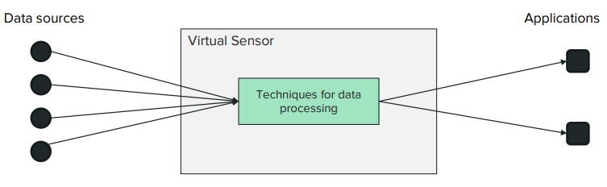
Virtual Sensors, Home Assistant and Low Code Platforms (1)
Εικονικοί Αισθητήρες (Επίπεδο Προσομοίωσης) / Mock Sensors: Αισθητήρες που δημιουργούνται μέσω λογισμικού (mocksensors.py) και μεταδίδουν (publish) συνεχώς δεδομένα προσομοίωσης (επίπεδα πλήρωσης, βάρος, κ.λπ.). Υπάρχουν για πιθανή χρήση τους σε future implementations.
Αισθητήρας Βασισμένος σε Κανόνες (Επίπεδο Λογικής) / Rule-Based Sensor: Αναλύει τις ροές δεδομένων σε πραγματικό χρόνο για τον υπολογισμό δυναμικών καταστάσεων, όπως η «Ένταση Χρήσης» (π.χ. ΥΨΗΛΗ, ΚΡΙΣΙΜΗ), ενεργοποιώντας άμεσα ειδοποιήσεις στο Node-RED όταν ξεπερνιούνται τα καθορισμένα όρια (thresholds).
Αισθητήρας Μηχανικής Μάθησης (Προγνωστικό Επίπεδο) / Machine Learning Sensor: Χρησιμοποιεί ιστορικά μοτίβα και δεδομένα πλαισίου (context, όπως ώρα και ημέρα της εβδομάδας) για να εξάγει ωριαίες προβλέψεις κίνησης («υψηλή/busy» ή «χαμηλή/quiet») μαζί με έναν δείκτη βεβαιότητας (confidence score), επιτρέποντας την προληπτική διαχείριση των απορριμμάτων.
Πηγή: Σημειώσεις διαλέξεων, Διάλεξη 8

Slide 8
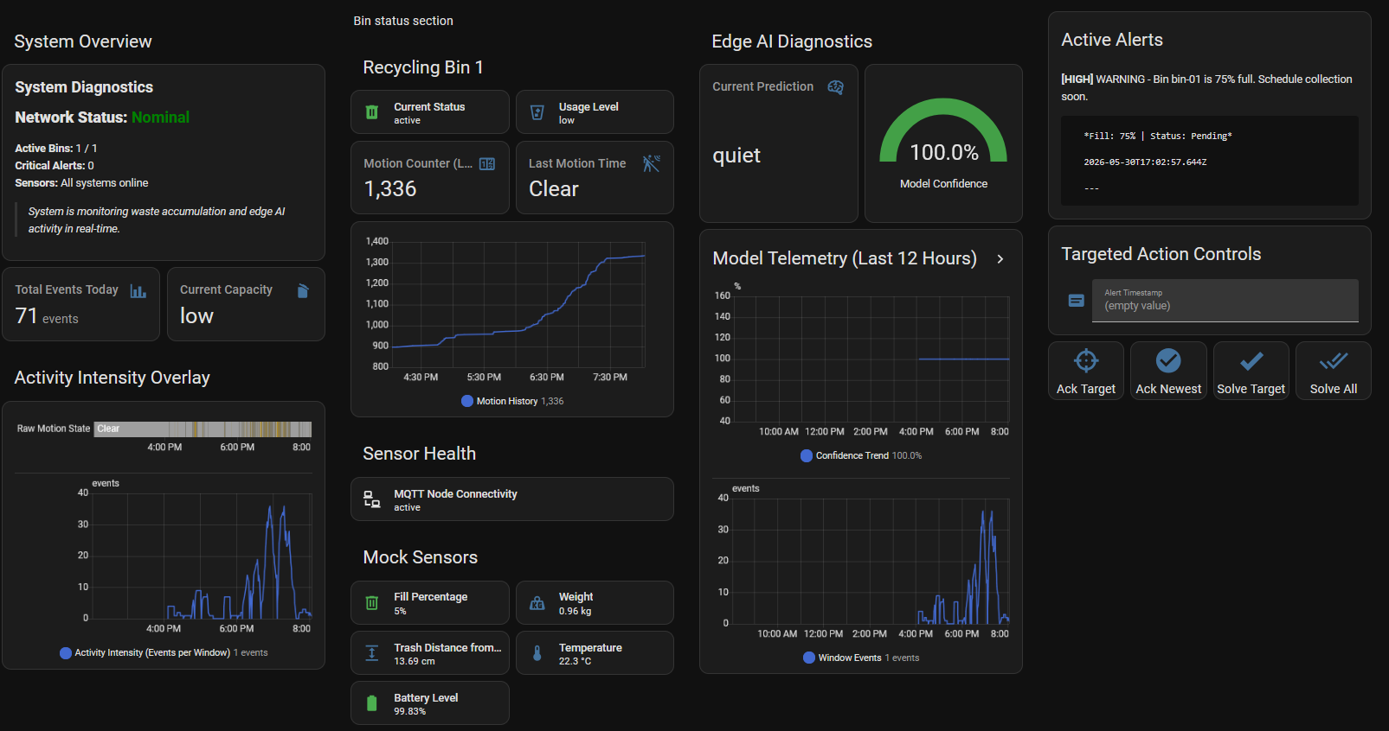
Virtual Sensors, Home Assistant and Low Code Platforms (2)
Τηλεμετρία Ζωντανά: Απεικόνιση κατάστασης κάδου και δεδομένων από εικονικούς (mock) αισθητήρες.
Edge AI Diagnostics: Άμεση προβολή προβλέψεων κίνησης και δεικτών βεβαιότητας (confidence).
Διαχείριση Ειδοποιήσεων: Κεντρικός έλεγχος και δυνατότητα άμεσης επίλυσης κρίσιμων συμβάντων (Active Alerts & Action Controls).

Slide 9
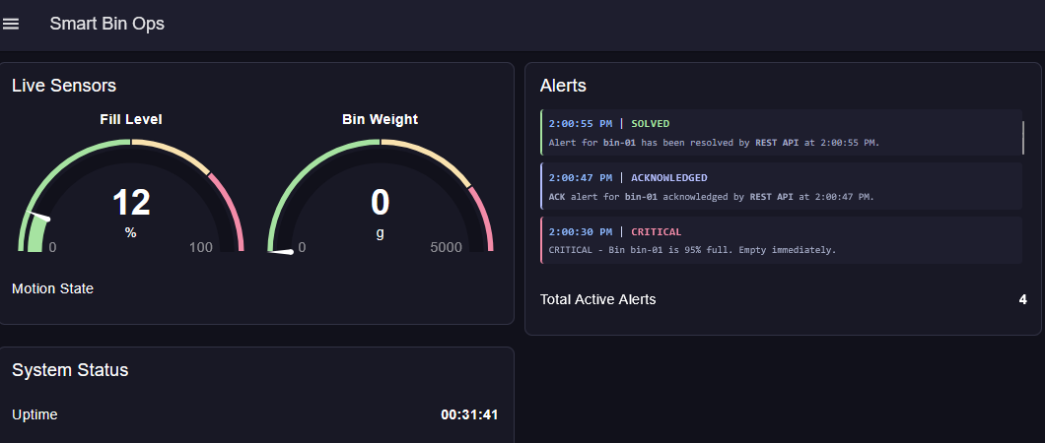
Virtual Sensors, Home Assistant and Low Code Platforms (3)
Επιχειρησιακός Έλεγχος (Smart Bin Ops): Προσφέρει άμεση εποπτεία της φυσικής κατάστασης του κάδου (επίπεδο πλήρωσης, βάρος) και καταγράφει σε πραγματικό χρόνο τον πλήρη κύκλο ζωής των ειδοποιήσεων (εμφάνιση, αναγνώριση, επίλυση) μέσω του REST API

